Slide 1
유니티 게임 개발 그룹 성과 발표
팀장 : 김공무(15)
부원 : 고일석(16), 이현규(16), 이상헌(16)

Slide 2
목차
그룹 창설 목적
그룹 연구 과정 및 기간
그룹 연구 결과
아쉬웠던 점

Slide 3
1. 그룹 창설 목적

Slide 4

Developer
Add
Developer
Game
Add
Developer
Developer

Slide 5
2. 그룹 연구 과정 및 기간

Slide 6
데모게임 연습 및 기획서 제출 및 Brain Storming 후 선정
선정된 기획서를 토대로 역할 분담 후 개발 및 구현
Prototype 완성!
버그 수정 및 추가할 수 있는 기능 부분 업데이트
여름 방학
9~10월
11월
차후 수정을 거쳐 공모전에 참가할 계획

Slide 7
3. 그룹 연구 결과

Slide 8
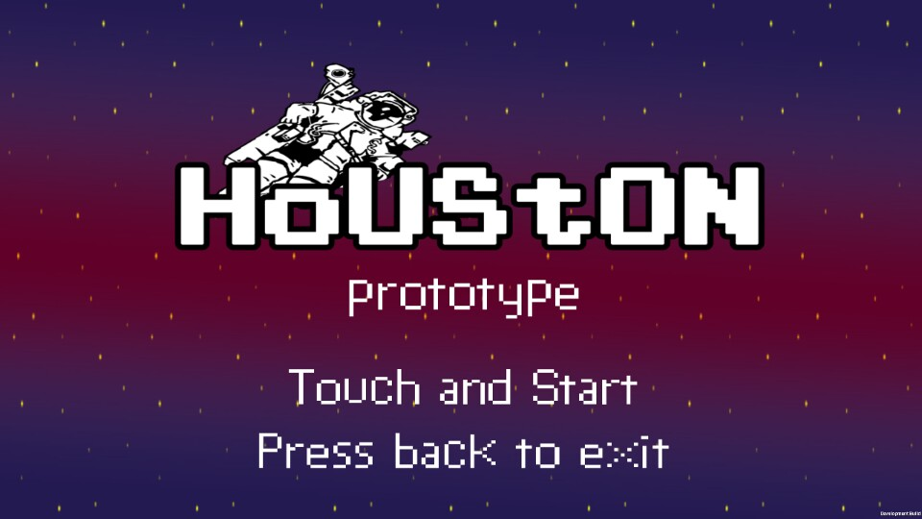
메인 화면
스마트폰 취소를 터치하면 문자가 나오며 다시 한 번 누르면 게임을 종료
3초 뒤에 문자가 나오게 되면 화면을 터치해서 다음으로 넘어 갈 수 있음

Slide 9
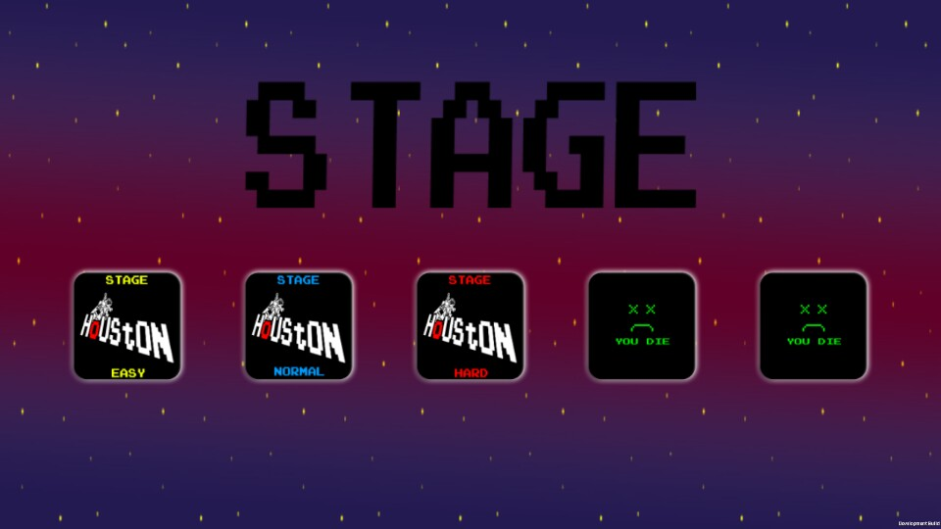
스테이지 선택창
취소를 누르면 메인화면으로 로드
Easy, Normal, Hard
셋 중 하나를 선택 하면 해당 맵으로 로드
아직 맵을 구현 X

Slide 10
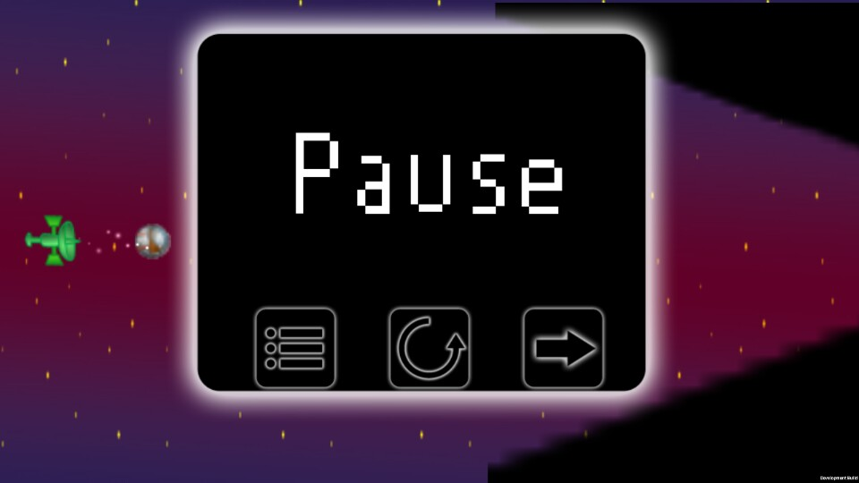
일시 중지(클리어)
취소를 누르면 메인화면 으로 로드
다시 누르면 게임 재개
해당 스테이지를 다시 시작
스테이지 선택창으로 로드
다음 스테이지 로드

Slide 11
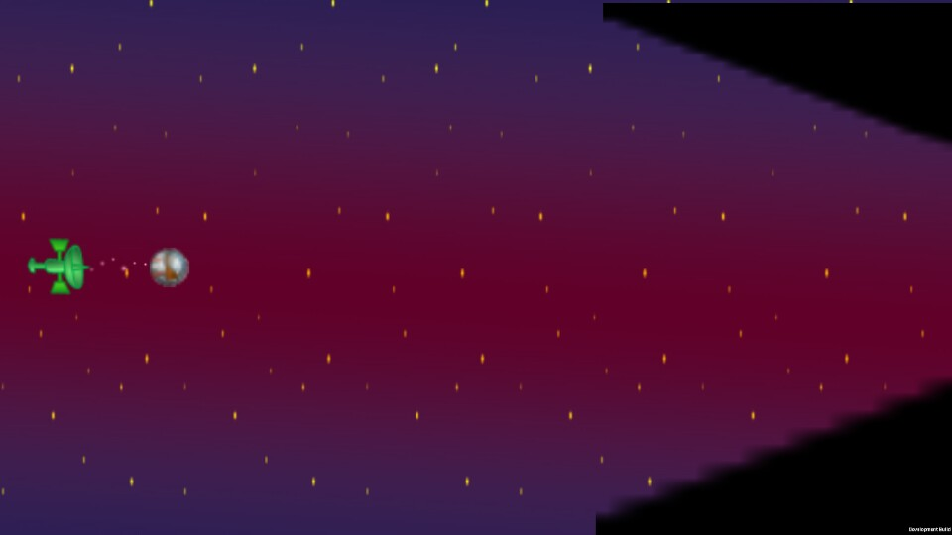
게임 화면(조작방법)
검은 블록에 닿으면 죽음
플레이어 보조
(레이저 발사)
터치하면 레이져 발사
플레이어
계속 터치해서 위아래로 움직이면 플레이어가 움직임

Slide 12
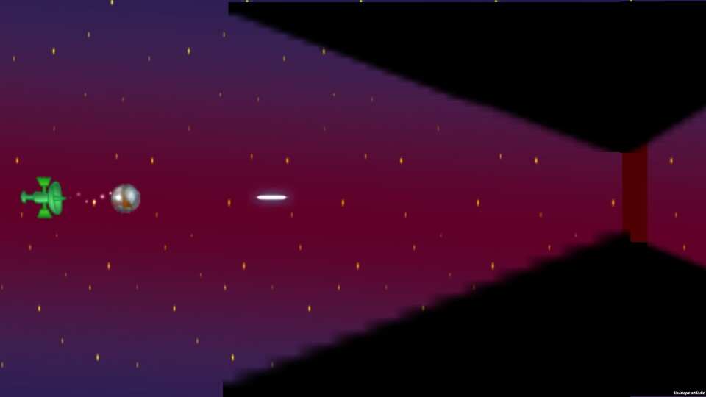
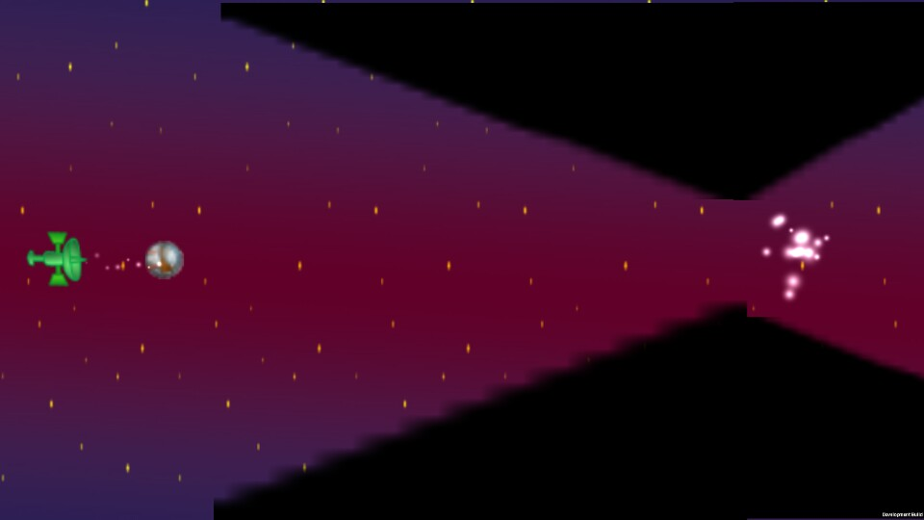
레이저로 블록 파괴

Slide 13
4. 아쉬운 점

Slide 14
1. 게임 그래픽 및 이미지 퀄리티
- 맵 제작 과정에서 이미지 부분에 퀄리티가 크게 떨어짐
- 맵 중간중간에 빈틈 발생
2. 게임 내 이벤트의 부재
- 게임 내에서 아이템을 얻어서 효과부여가 되거나
점수가 올라가게 하는 이벤트의 부재
3. 화면 회전 기능의 부재
- 화면을 돌려도 게임 화면이 돌아가 계속 게임을 실행할
수 있는 화면 회전 기능의 부재

